Slide 1
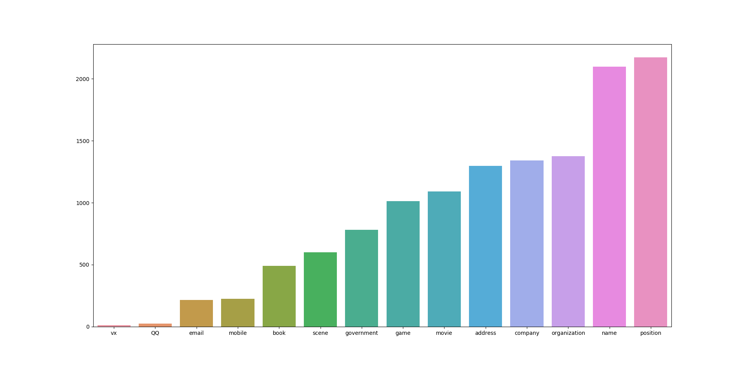
数据集统计量
标签分布
按标签出现次数排序的柱状图

Slide 2
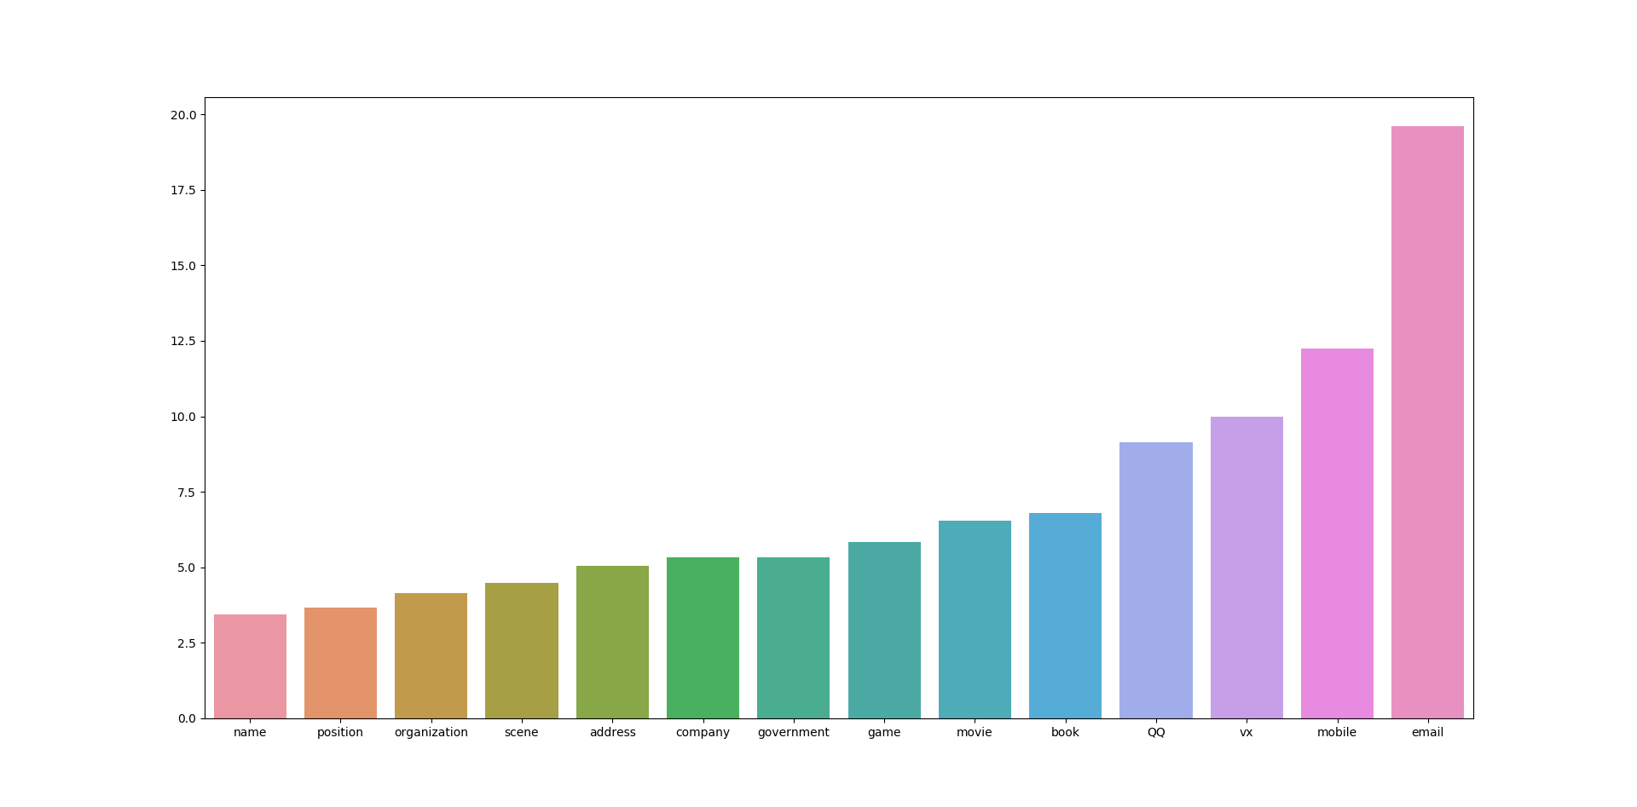
数据集统计量
标签分布
按标签所对应实体的平均长度排序的柱状图

Slide 3
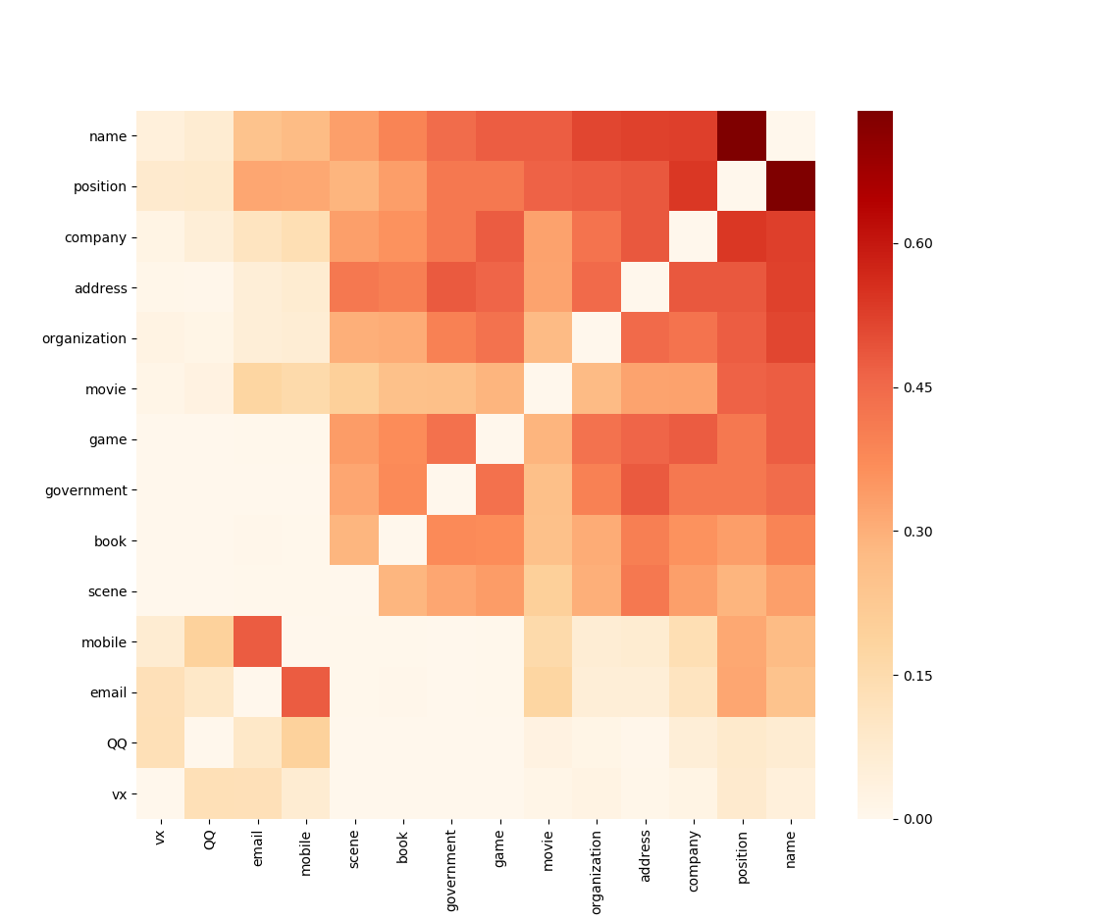
数据集统计量
标签关联性
计算余弦相似度得到的标签之间的相似性

Slide 4
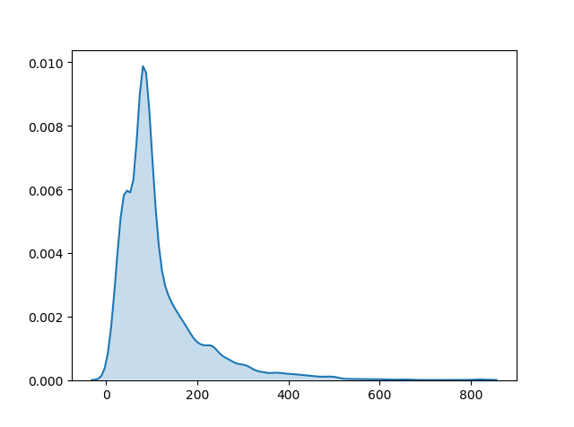
数据集统计量
文本长度分布
利用核密度估计得到的文本长度分布图

